Slide 1
Министерство науки и высшего образования Российской Федерации
ФЕДЕРАЛЬНОЕ ГОСУДАРСТВЕННОЕ БЮДЖЕТНОЕ
ОБРАЗОВАТЕЛЬНОЕ УЧРЕЖДЕНИЕ ВЫСШЕГО ОБРАЗОВАНИЯ
«ОРЕНБУРГСКИЙ ГОСУДАРСТВЕННЫЙ УНИВЕРСИТЕТ»
ВЫПУСКНАЯ КВАЛИФИКАЦИОННАЯ РАБОТА
Разработка информационной системы для автоматизации работы
диспетчера железнодорожной кассы
Выполнил студент гр. 19ИСТ(б)ОП
Поляков В. Е.
Руководитель ВКР: к.п.н., Глотова М.И.

Slide 2
Актуальность
На железнодорожных вокзалах происходят разнообразные процессы, связанные с обслуживанием пассажиров, формированием бизнес процессов, работой с расписанием и контролем состояния облачных кошельков. Человеческий фактор может оказать значительное влияние на ход работы, поэтому создание автоматизированной системы поможет оптимизировать работу и минимизировать риски, что говорит об актуальности работы.

Slide 3
Объект исследования:
Деятельность диспетчера железнодорожной кассы.
Предмет исследования:
Автоматизация деятельности диспетчера железнодорожной кассы по продаже билетов.
Цель работы:
Разработка информационной системы для автоматизации работы диспетчера железнодорожной кассы

Slide 4
Задачи
проанализировать деятельность диспетчера железнодорожной кассы и выявить информационные потоки;
провести сравнительный анализ аналогов проектируемой информаци-онной системы;
обосновать выбор инструментальных средств и СУБД для разработки информационной системы;
провести структурное (функциональное) и объектно-ориентированное моделирование информационной системы;
спроектировать базу данных, разработать алгоритм и программную реализацию приложения;
разработать руководства системного программиста, администратора и пользователя системы.

Slide 5
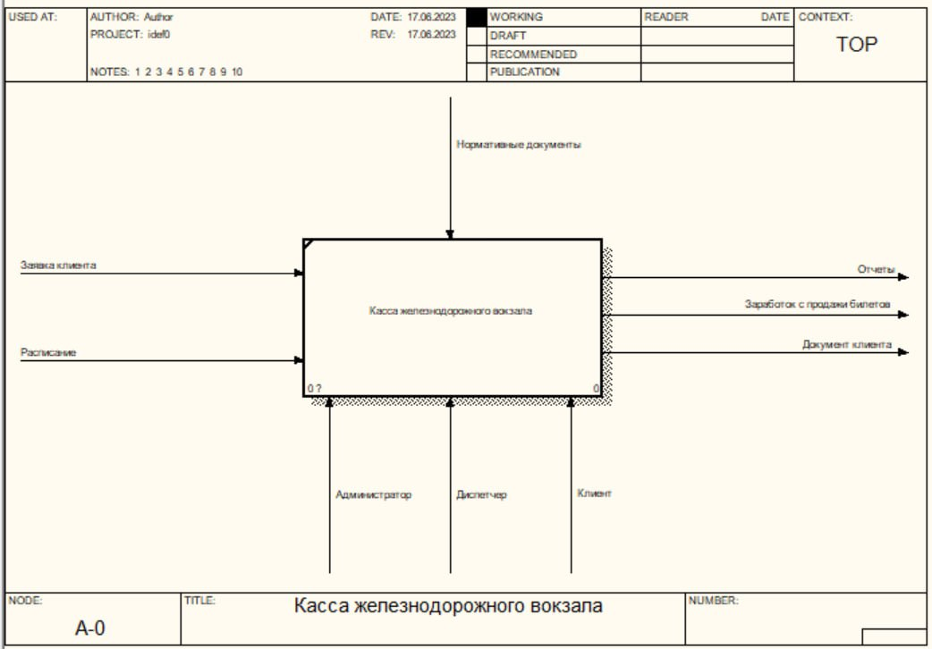
Анализ предметной области
Рисунок 1 – Контекстная диаграмма работы кассы железнодорожного вокзала

Slide 6
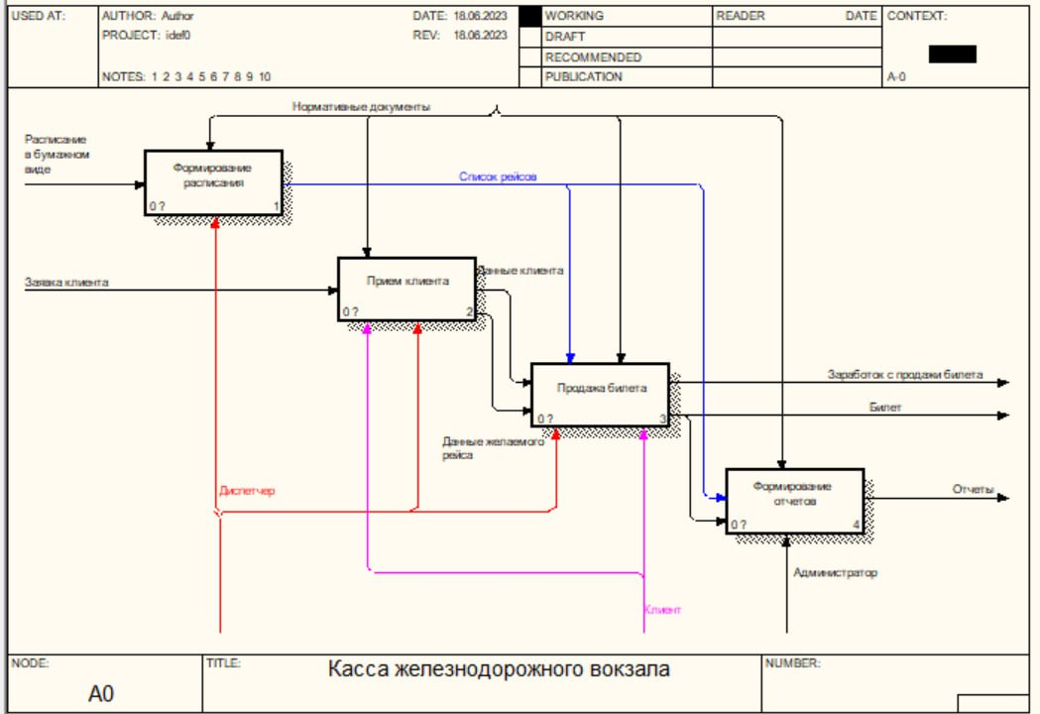
Анализ предметной области
Рисунок 1 –

